Slide 1
Ang Panaderya Ni Tita Grace
Wika: Kayarian ng Pang-uri

Slide 2
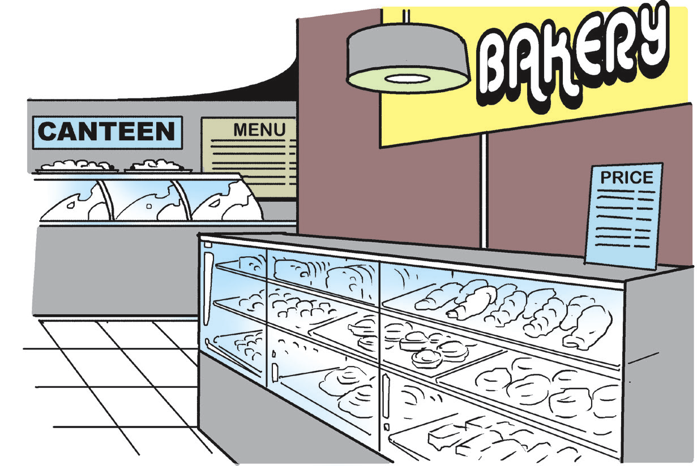
Ang Panaderya ni Tita Grace

Slide 3
Maagang gumigising si Tita Grace para ihanda ang kanyang rekado sa pagluluto ng masarap at malinamnam na tinapay. Lahat ng rekado na ginagamit ni Grace ay bago at sariwa. Malinis ang kanyang mga ginagamit na panluto ng tinapay. Nakaaakit din ang kanyang tindahan sa canteen ng paaralan. Ang kulay ng dingding nito’y puti kaya maaliwalas tingnan.

Slide 4
Paborito ng mga mag-aaral sa San Ignacio Academy ang malunggay pandesal ni Tita Grace. Hinahalo niya ang durog na dahon ng malunggay sa harina bago ito masahin.
Malasa ang timpla ng pandesal. Masustansiya ang niluluto niyang pandesal. Masayang-masaya ang mga mag-aaral sa tuwing naaamoy ang mabangong tinapay mula sa pugon.

Slide 5
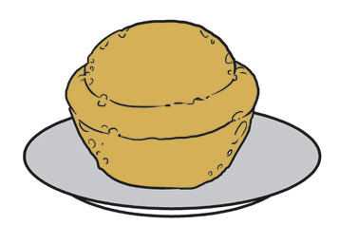
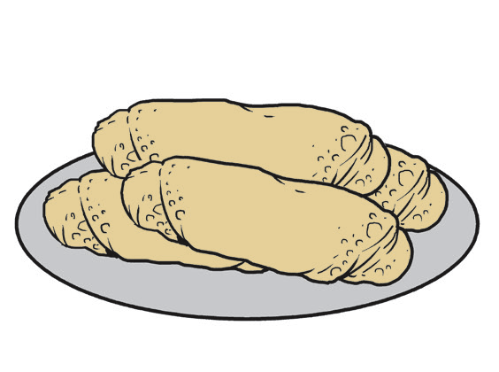
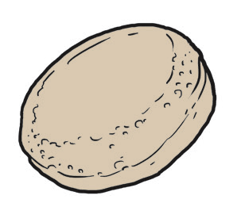
Nagluluto rin si Tita Grace ng kabayan. Bilog ito at may umbok sa gitna. Dilaw ang kulay nito at matamis. Mabili ito sa mga guro, kawani, at pati na sa mga guwardiya kapag nagugutom at nagmemeryenda sa umaga’t hapon. Nagluluto rin siya ng pan de coco at Spanish bread na kasinsarap ng pandesal. Nagbebenta rin siya ng malamig na inumin na bagay na kapareha ng mga tinapay.

Slide 6
Isang araw, hindi nakapunta sa paaralan si Tita Grace. Tanghalingtapat na pero sarado pa rin ang tindahan sa loob ng canteen. Nagtaka ang mga mag-aaral, guro, at kawani dahil sarado pa ang paborito nilang tindahan. Maya-maya, may dumating na traysikel lulan si Tita Grace. Matamlay siyang bumaba sa sinasakyan.

Slide 7
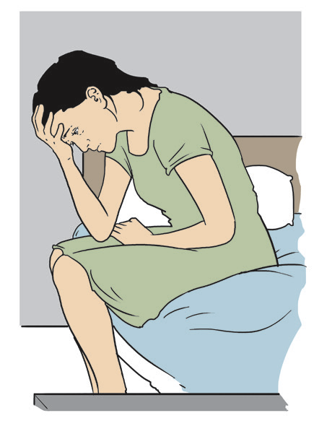
“Masamang-masama ang pakiramdam ko,” sabi niya.
“Halika at magpatingin sa klinika,” sabi ng gurong si Miss Legaspi.

Slide 8
Agad silang pumunta sa klinika. Sinabi ng nars na si Ate Mayeth na sobrang pagod lang si Tita Grace at pinayuhan na magpahinga. Sinunod naman nito ni Tita Grace. Tatlong araw na sarado ang tindahan sa canteen.

Slide 9
Isang umaga, naratnan ng mga mag-aaral at guro na bukas na ang
tindahan. Sobra ang galak ng mga tao sa paaralan sa nakita. Abot tenga ang kanilang mga ngiti. Humanay sila nang maayos. Pumili sila ng pinakamasarap na pandesal at iba pang malinamnam na tinapay.

Slide 10
“Magaling na ako! Dahan-dahan nga lang ang pagkilos ko at hindi
muna magtitinda kapag tanghali,” malumanay na wika ni Tita Grace.
“Walang problema iyon, Tita Grace. Basta’t masigla ka at mabuti ang pakiramdam mo,” wika ng kanyang mamimiling mag-aaral.

Slide 11
Sagutin ang sumusunod na mga tanong:
1. Sino ang may-ari ng tindahan?
2. Ano ang ibinebenta niya sa kanyang tindahan?
3. Ilarawan ang isa sa mga ibinebenta niya.
4. Sino-sino ang mamimili sa tindahan?
5. Ano ang nangyari sa may-ari ng tindahan?

Slide 12
Pagbibigay ng Kasalungat na Kahulugan

Slide 13
Ang kasalungat na kahulugan ay ang kabaligtaran ng salitang tinutukoy. Malalaman natin kung ano ang kahulugan ng salita bataysa iba pang mga salita sa loob ng pangungusap. Kapag nalaman na natin ang kahulugan ng salita, saka natin malalaman ang kasalungat na kahulugan.

Slide 14
Basahin ang bawat pangungusap. Bilugan ang salita o parirala na
nagbibigay ng kahulugan sa salitang may diin.
1. Sariwa ang mga bagong pitas na gulay.
2. Sobra ang galak at tuwa ng mga tao nang makita si Tita Grace na
malakas na.
3. Matamlay at mabagal na bumaba sa sinasakyan si Tita Grace.
4. Ang kulay ng dingding nito’y puti kaya maaliwalas tingnan.
5. Hinahaluan ng durog na dahon ng malunggay ang pandesal kaya
masustansiya ito.

Slide 15
Paggamit ng Pang-uri

Slide 16
May mga salita tayo na naglalarawan ng katangian ng tao, bagay, hayop, lugar, o pangyayari. Tinatawag itong pang-uri.
May iba’t ibang kayarian ang mga salitang naglalarawan.
Ang payak na pang-uri ay mga salitang-ugat.

Slide 17
Halimbawa nito ang:
payat dilaw bago
sariwa bilog sarado

Slide 18
Ang mga pang-uri na maylapi ay binubuo ng salitang-ugat at
panlaping makauri. Ilan sa mga panlaping makauri ay ma-, ka-, at kay-.
Halimbawa nito ang:
maaga kalasa kaysarap
malinis katabi kayganda masustansiya

Slide 19
Ang mga pang-uri na inuulit ay mga payak at maylaping pang-uri na ganap o di-ganap na inuulit. Ang mga halimbawa nito ay:
Pag-uulit na ganap Pag-uulit na di-ganap
masayang-masaya masusustansiya
dahan-dahan matatamis

Slide 20
Buong salita inuulit sa pag-uulit na ganap. Halimbawa, ang salitang masayang-masaya ay pag-uulit na ganap dahil ang salitang masaya ay naulit.

Slide 21
Panuto: Isulat sa patlang ang P kung ang pang-uri ay payak, M kung ang pang-uri ay maylapi, at I kung ang salita ay inuulit.
_____ 1. singkit
_____ 2. bilog na bilog
_____ 3. napakabait
_____ 4. kulot
_____ 5. malasutla

